Slide 1
Py파일실행 (py파일이 있는 디렉토리에서 python3 파일명.py 입력) 후
데이터 조회할 테이블 명 입력 하면 해당 테이블의 데이터들이 출력된다.
조회 후 데이터 전부 삭제할 테이블명 입력하면 해당 테이블의 데이터들이 모두 삭제 된다.
(추후 데이터 삽입하기 전에 해당 테이블의 데이터가 존재하면
모두 삭제한 후 데이터 삽입하려고 함)
조회하면 데이터가 없다고 나오는데
현재는 MariaDB로 들어가서 확인해야 하지만 추후 조치하고자함

Slide 2
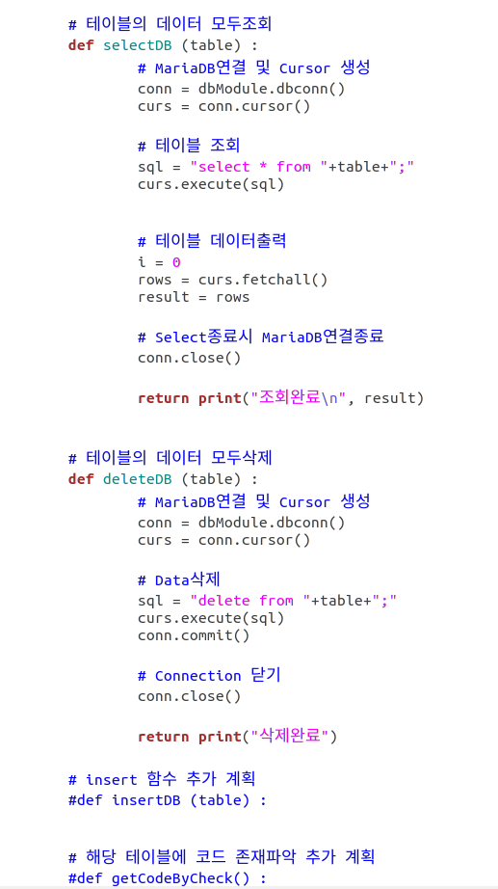
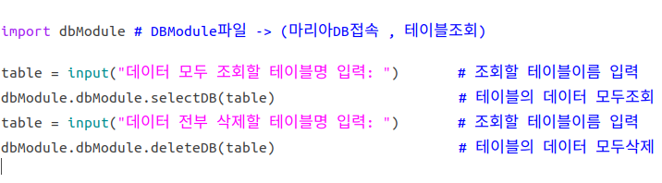
Delete함수
Select함수
dbMain.py

